Slide 1
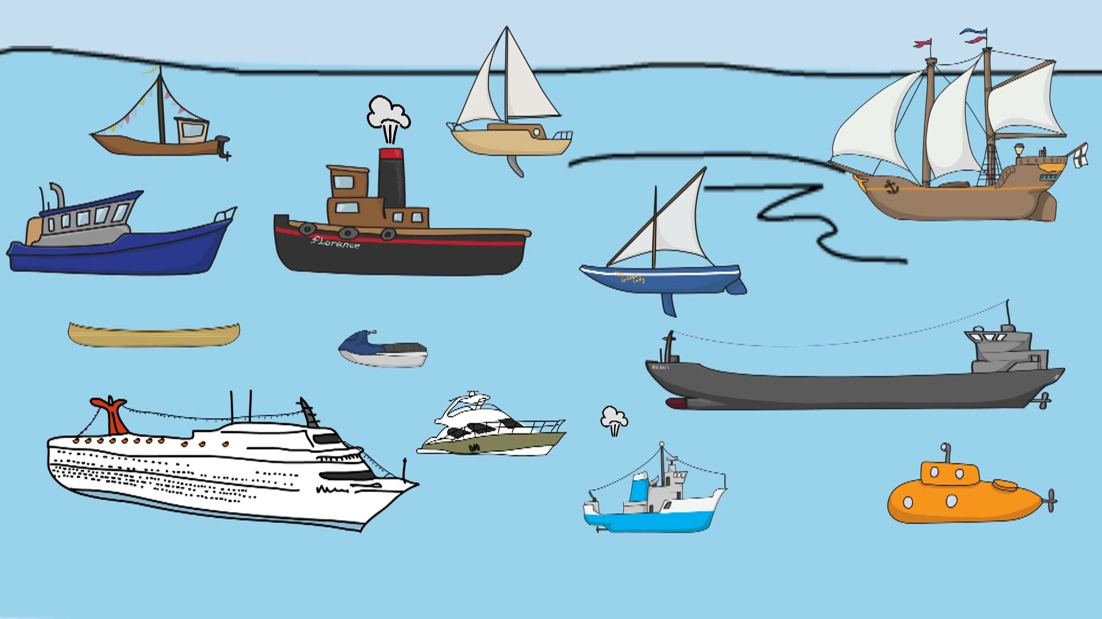
ПРОФЕССИИ НА ТРАНСПОРТЕ

Slide 3
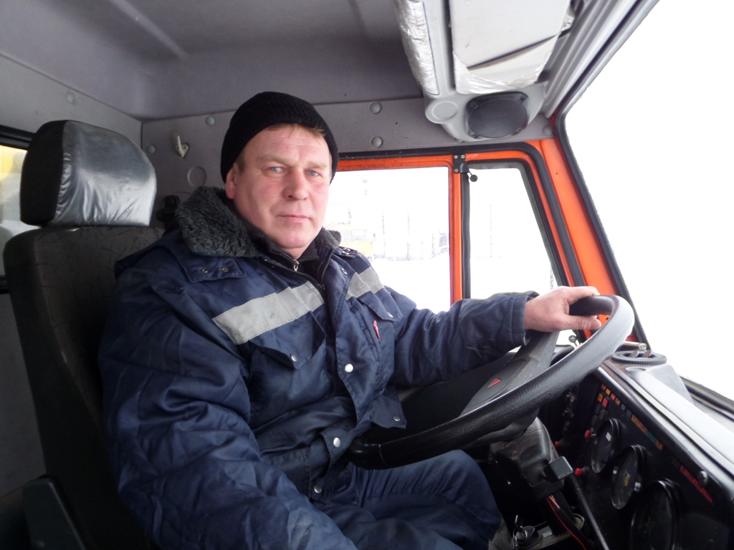
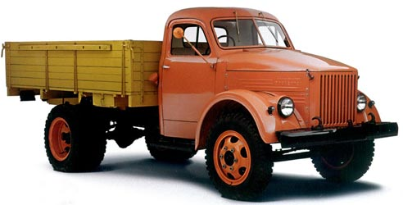
ШОФЁР
Шуршат по дорогам Весёлые шины, Спешат по дорогам Машины, машины… А в кузове - важные, Срочные грузы: Цемент и железо, Изюм и арбузы. Работа шофёров Трудна и сложна, Но как она людям Повсюду нужна!..

Slide 4
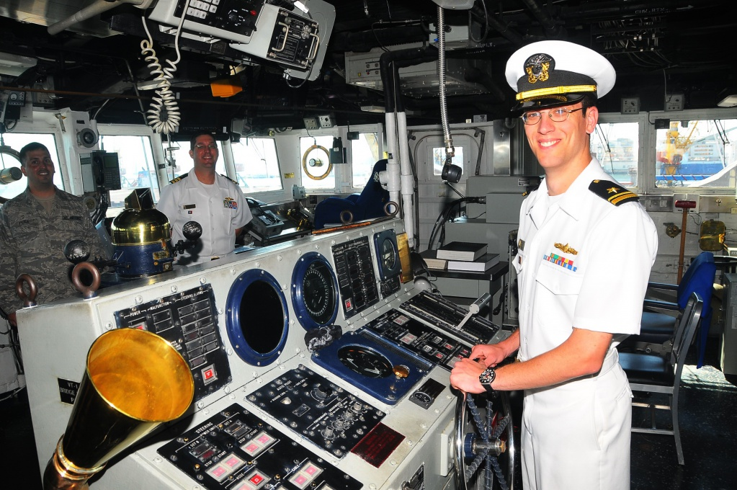
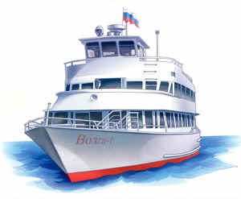
КАПИТАН
Я хочу быть капитаном,
Море очень я люблю,
Я сегодня за штурвалом,
Я команды подаю.
Я подал сигнал:
"Отходим, Поднимаем якоря.
Полный ход.
Вперед. Уходим".
Только, чур, не навсегда.

Slide 5
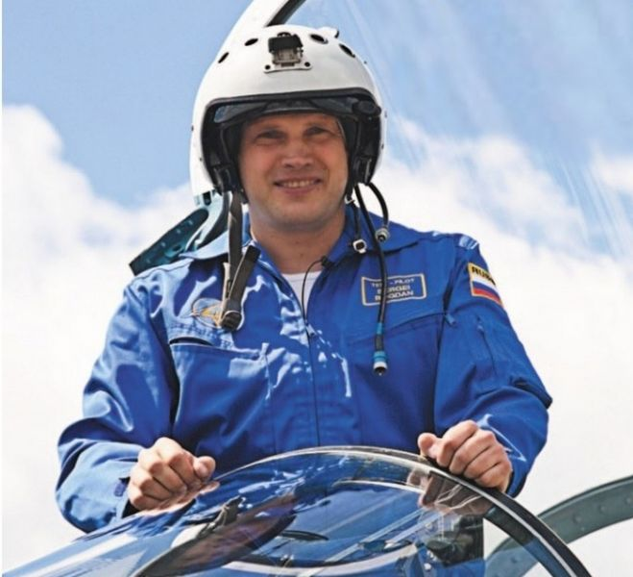
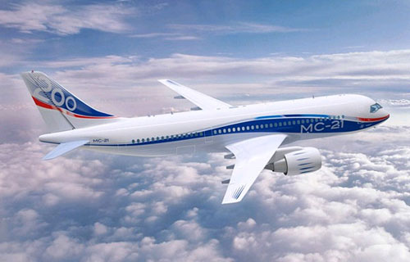
ЛЕТЧИК
Лётчик знает своё дело, В небе водит самолёт. Над землёй летит он смело, Совершая перелёт.

Slide 6
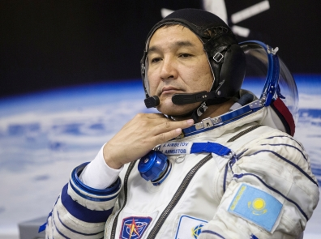
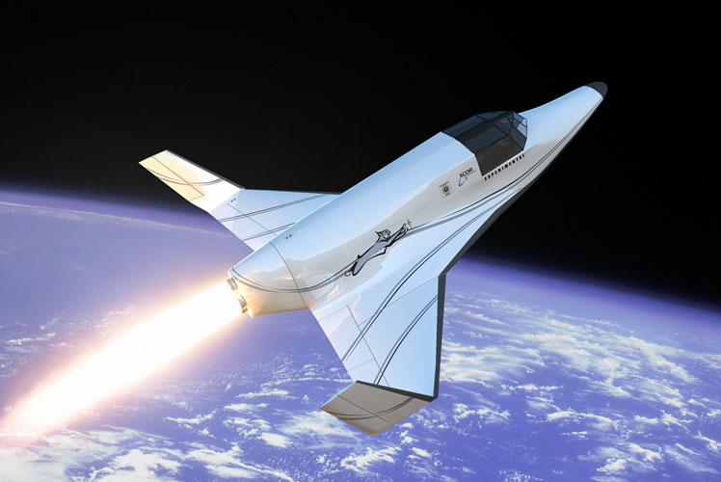
КОСМОНАВТ
Он – пример для всех ребят
Его зовут героем.
Гордо носит космонавт
Звание такое.
Чтобы космонавтом стать,
Надо потрудиться:
День с зарядки начинать,
Хорошо учиться.

Slide 7
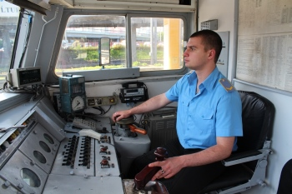
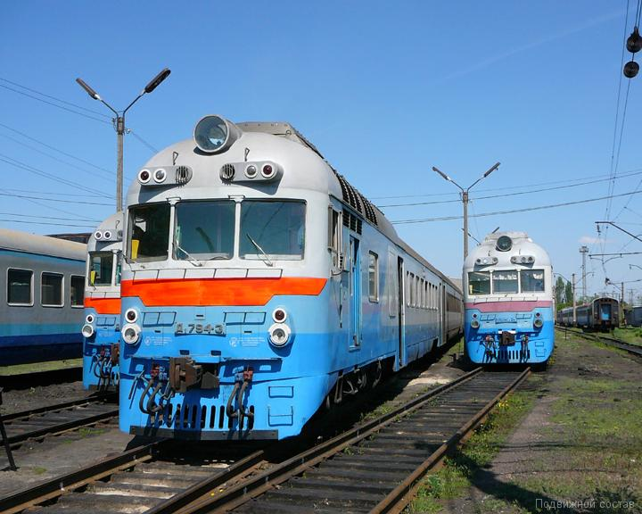
МАШИНИСТ
Друг за другом я вагоны К тепловозу прицепил. Загорелся свет зелёный. Вот и поезд покатил!
Быстро крутятся колёса, Мы объедем целый свет. Нету лучше тепловоза, Машиниста лучше нет.

Slide 8
ИГРА
«ЧТО ЛИШНЕЕ?»

Slide 9
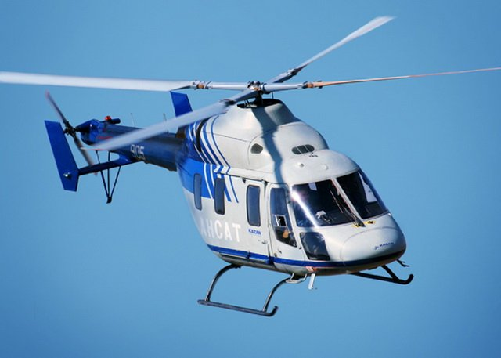
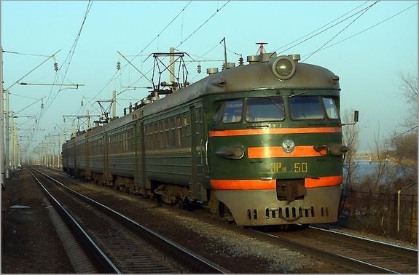

Slide 10
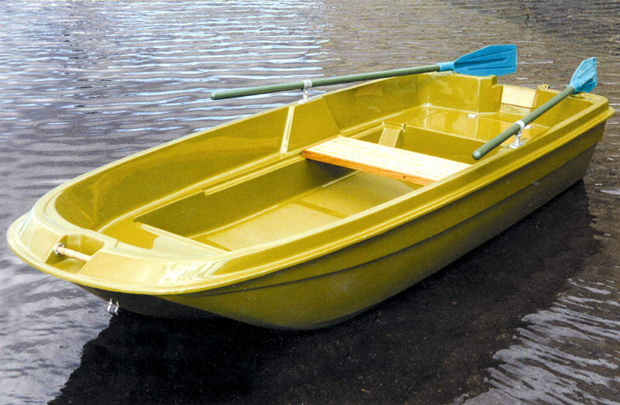
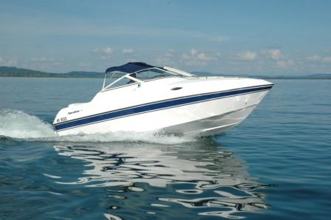
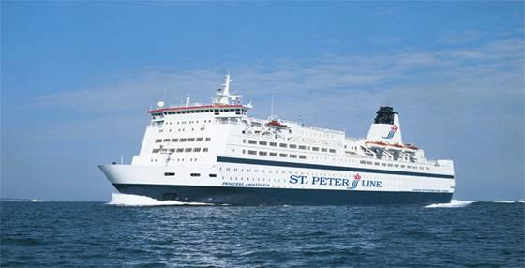

Slide 11
